Slide 1
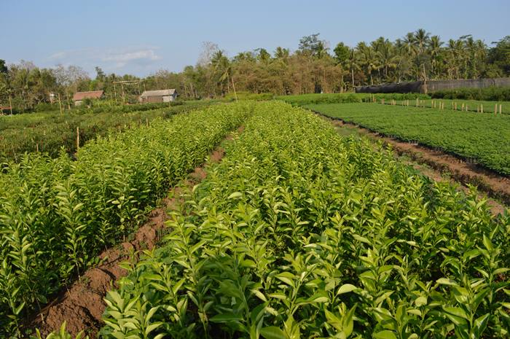
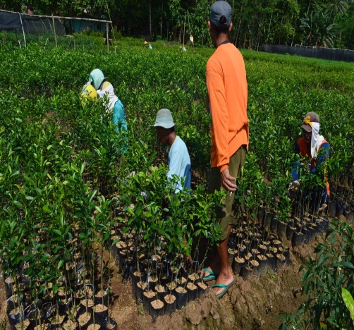

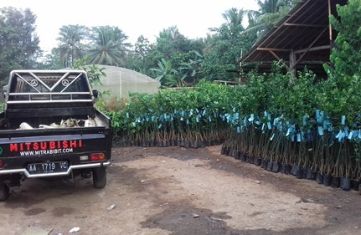

PENGALAMAN dalam MEMPRODUKSI
DAN MEMASARKAN BENIH JERUK
PENGIRIMAN
PRODUKSI
By : Eko Marwanto
(CV. MITRA BIBIT)

Slide 2
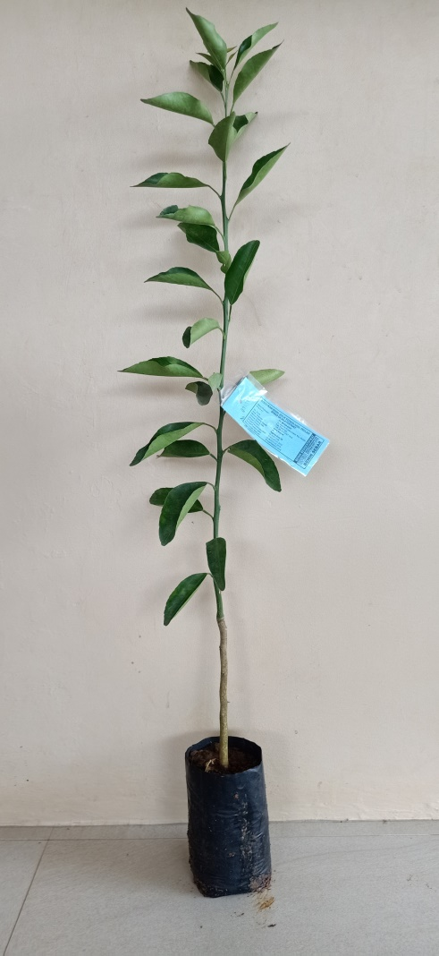
BENIH JERUK BERMUTU/UNGGUL
Benih jeruk yang diperbanyak secara vegetatif dengan sistem klonal dari Varietas Unggul yang telah di lepas oleh Menteri Pertanian dan diproduksi sesuai dengan SOP perbenihan yang berlaku.

Slide 3
FAKTOR PENTING DALAM
MEMPRODUKSI BENIH BERKUALITAS
BAHAN
Biji untuk batang bawah(JC)
Entres harus berasal minimal dari BPMT
LAHAN/ MEDIA , Lahan produksi harus mendapat sinar matahari yang cukup, Media Subur, Gembur dan Sanitasi harus bisa diatur
CUACA, Curah huan yang tinggi sangat mempengaru pada fase okulasi, Pertumbuhan tunas muda, resiko busuk batang dan jamur
TENAGA YANG KOMPETEN
Paham dan Terampil dalam bidang perbenihan jeruk
Tepat waktu dalam perawatan

Slide 4
ALUR PRODUKSI BENIH JERUK
PENYEMAIAN BATANG BAWAH
TRANSPLANTING DI LAHAN
TRANSPLANTING DI POLYBAG
OKULASI
OKULASI
WIWIL, SEMPROT, PUPUK
WIWIL, SEMPROT, PUPUK
PINDAH KE POLYBAG
SERTIFIKASI /LABEL

Slide 5
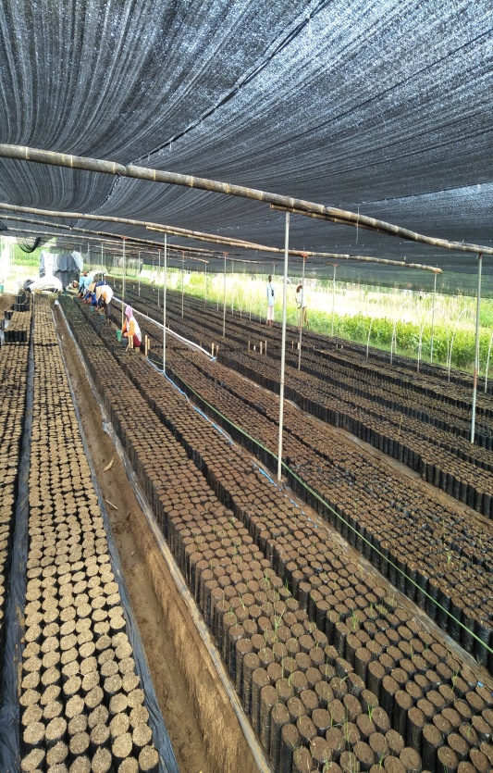
PERSIAPAN LAHAN
Lokasi pembenihan sebaiknya dilakukan pada ruang terbuka yang mudah di kontrol agar pertumbuhan benih jeruk bisa optimal, Usahakan Lokasi Persemaian memiliki jaran minimal 3 km dari tanaman jeruk sakit.
Lokasi Produksi bibit jeruk/Pembenihan jeruk sebaiknya bukan areal Produksi buah Jeruk.
Rencanakan kegunaan Lokasi, yaitu jalur perawatan, jalan keluar masuk, Sistem irigasi, tempat pengumpulan Benih yang sudah siap salur, dan denah lokasi perbanyakan sesuai dengan keadaan lahan.

Slide 6
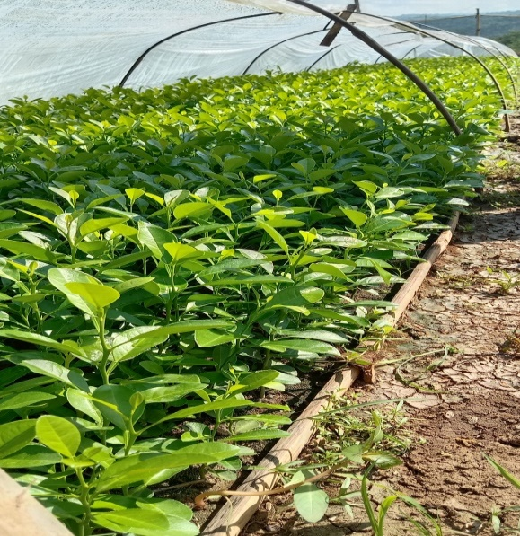
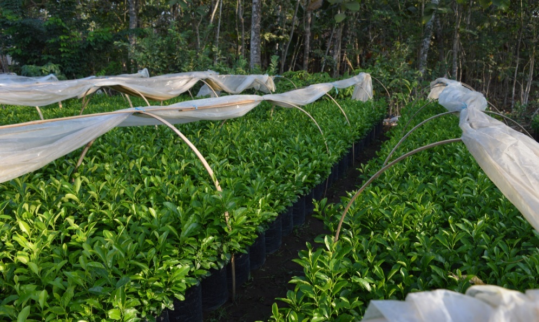
PENYEMAIAN BATANG BAWAH
DI BEDENGAN
DI POLYBAG
Ketika musim hujan rawan serangan busuk batang, sehingga perlu dilakukan penyungkupan menggunakan plastik bening,penyungkupan akan menghasilkan batang yang lebih lurus dan mengurangi angka kematian.
Lakukan seleksi batang bawah, buang semaian yang memiliki banyak penyimpangan

Slide 7
TRANSPLANTING (PINDAH TANAM) DAN PEMELIHARAAN BATANG BAWAH JERUK
Setelah Batang Bawah siap pindah, maka hal selanjutnya yang harus dilakukan adalah memindahkan batang bawah jeruk ke lokasi pemeliharaan dengan jarak tanam yang lebih renggang , perawatan batang bawah dilakukan hingga mencapai ukuran siap okulasi.

Slide 8
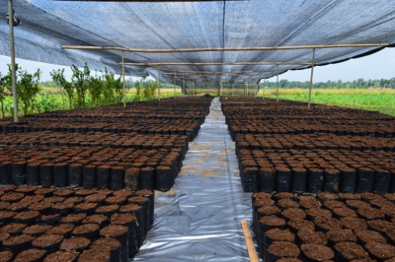
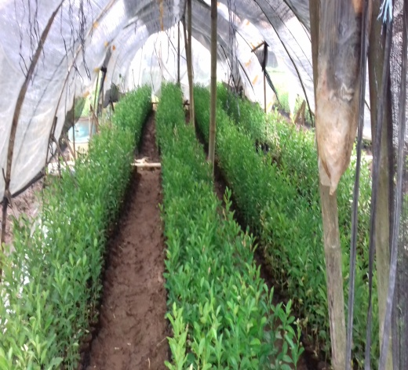
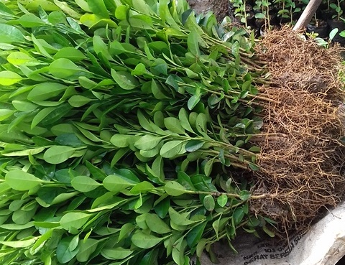
Transplanting menggunakan media polybag
Hal yang perlu diperhatikan:
Penyiraman
Penyungkupan (Ketika musim Hujan)

Slide 9
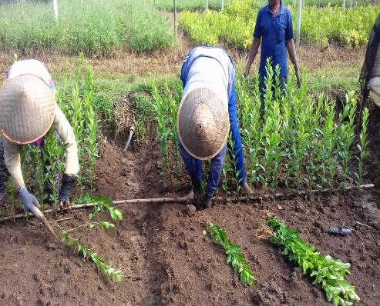
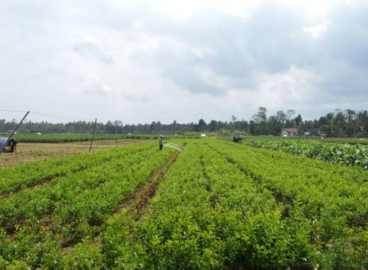
Transplanting menggunakan media bedengan/lahan
Hal yang perlu diperhatikan:
Penyiraman
Penyemprotan dan pengaturan sanitasi ( bila banyak hujan)

Slide 10
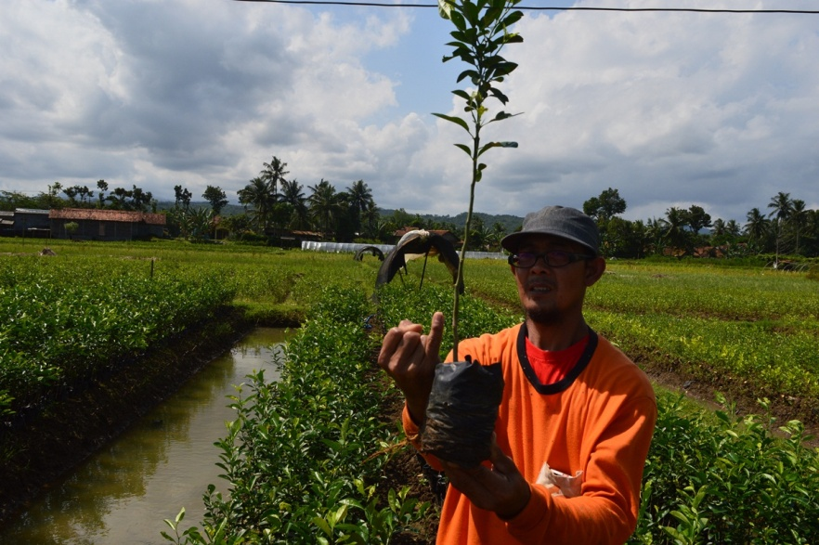
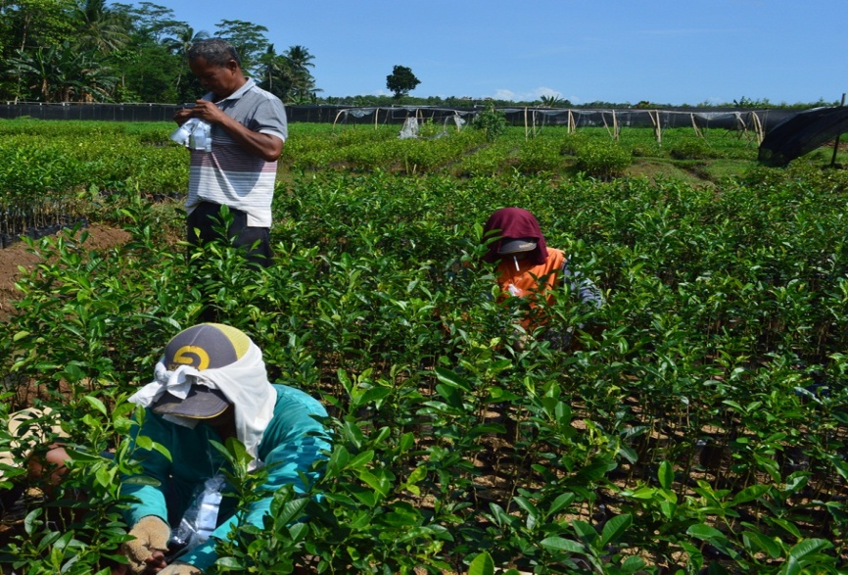
PROSES OKULASI JERUK
Batang bawah sehat, sudah memenuhi ukuran okulasi.
Entres yang digunakan dari BPMT yang sehat dan sesuai.
Saat akan melakukan okulasi, batang bawah harus dalam keadaan kering dan sebaiknya musim kemarau(bila hujan di sungkup)
Dilakukan oleh tenaga terampil okulasi benih jeruk.

Slide 11
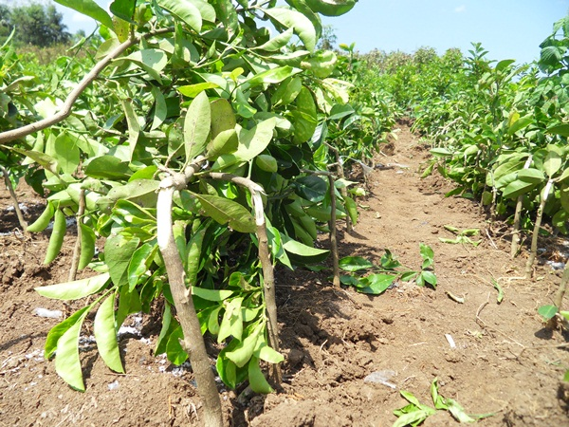
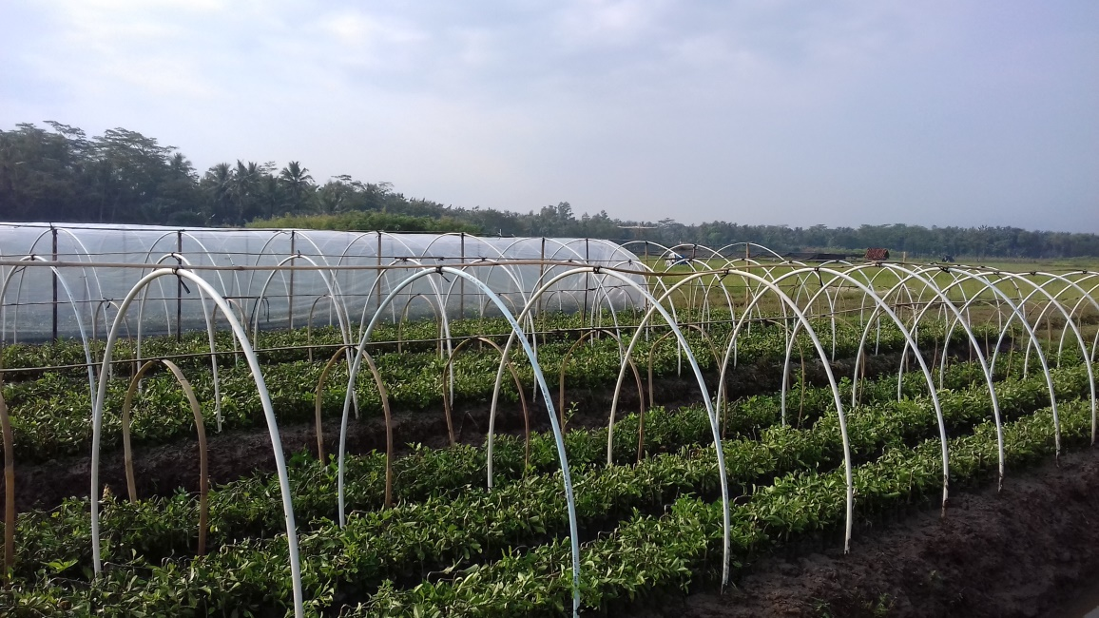
Perundukan
Perundukan dilakukan dengan memotong ½ bagian batang bawah pada 1cm diatas mata tempel, dan robohkan ke arah belakang mata tempel.
kemarau
penghujan
Sebelum di runduk, 5 hari sebelumnya dilakukan pemupukan.
Perlu dilakukan penyungkupan ketika masih ada hujan.

Slide 12
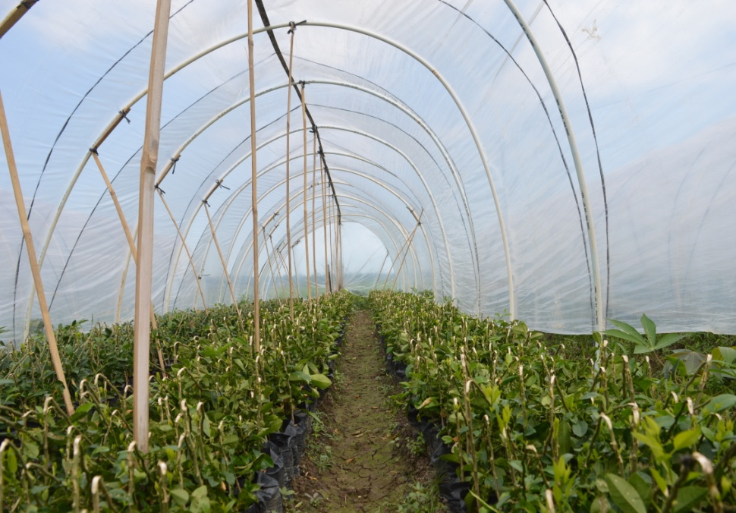
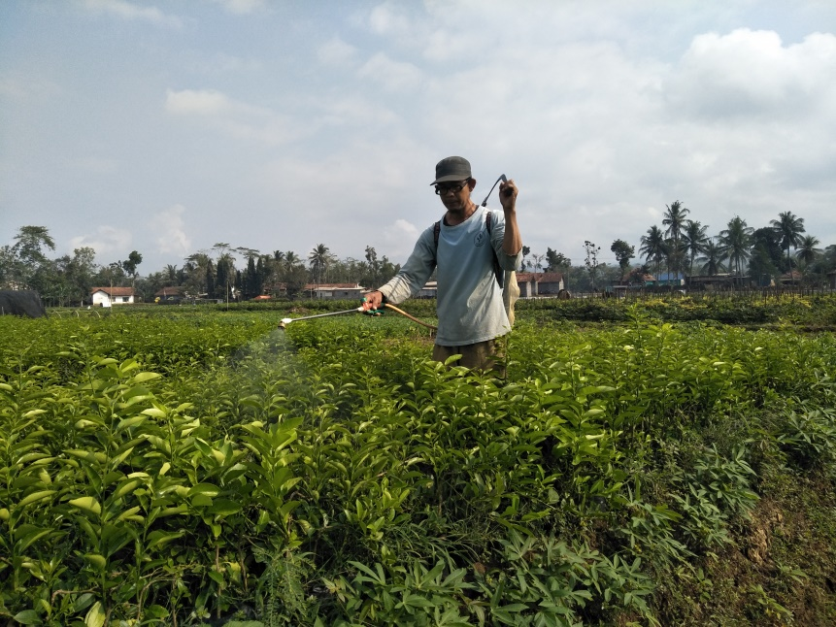
Pewiwilan, Penyemprotan, Pemupukan
Pada fase pertumbuhan awal, wiwil/pembuangan tunas samping sangat penting agar tunas hasil okulasi cepat pertumbuhanya.
Pada fase daun muda penyemprotan dan pemupukan harus sangat diperhatikan.

Slide 13
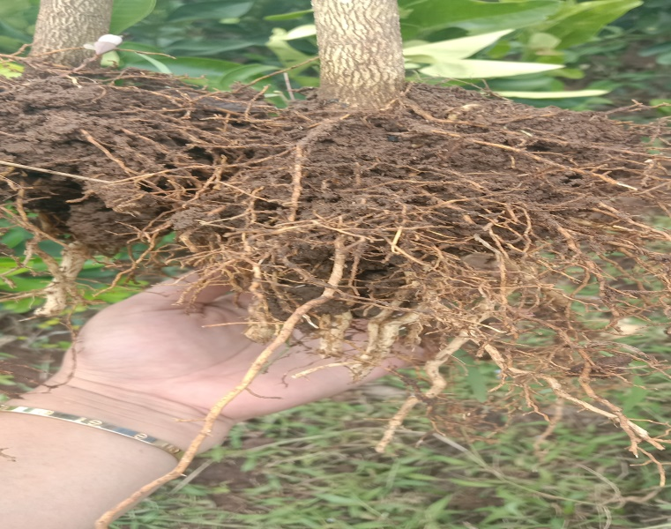
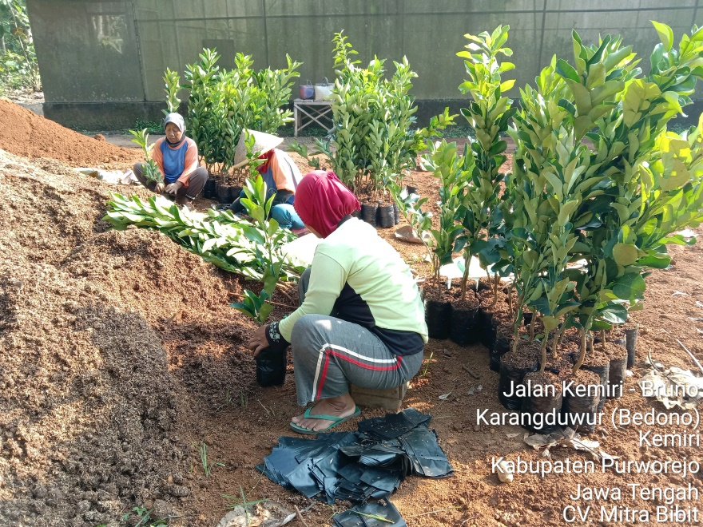
Pemindahan ke Polybag
Benih yang berkualitas, ditandai dengan Perakaran yang banyak, daun yang sehat. Akar yang banyak akan mempercepat proses pemulihan tanaman.

Slide 14
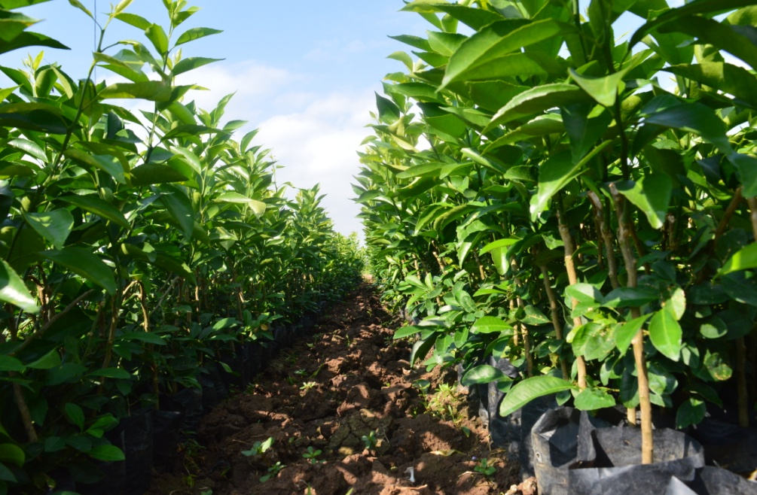
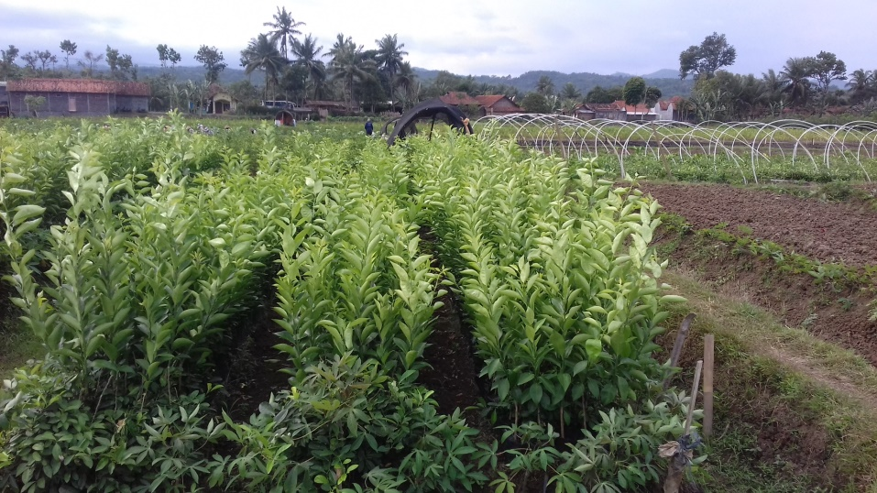
Sertifikasi dan Pelabelan
Bibit jeruk atau benih jeruk siap diilakukan pelabelan apabila sudah mencapai ketinggian lebih dari 50 cm dari leher akar.

Slide 15
PEMASARAN
Market Place, Sosmed, Forum dll
ONLINE
E-katalog
Nursery
OFFLINE
Pemasaran ke wilayah Budidaya
Mendukung Pengadaan Pemerintah

Slide 16
ALUR PEMASARAN BIBIT
Petani
Penangkar benih
PEMERINTAH
Regulasi
Sertifikasi Benih
Perijinan
Petani/Masyarakat
Perusahaan agrobisnis
Pemerintah (pengadaan)
PRODUSEN
KONSUMEN
PERANTARA
Pedagang eceran
pengedar
Perusahaan

Slide 17
TANTANGAN DALAM PEMASARAN BENIH JERUK
BENIH DIPRODUKSI BERDASARKAN PERKIRAAN PASAR
SIFAT BENIH YANG MUDAH RUSAK DAN PERLU PERAWATAN KHUSUS
PEMASARAN BENIH SANGAT TERPENGARUH PADA MUSIM
PERATURAN PEMERINTAH YANG BERUBAH -UBAH
MAHALNYA BIAYA KIRIM BENIH.

Slide 18
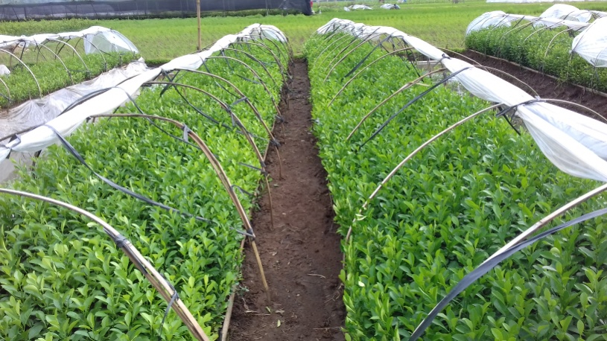
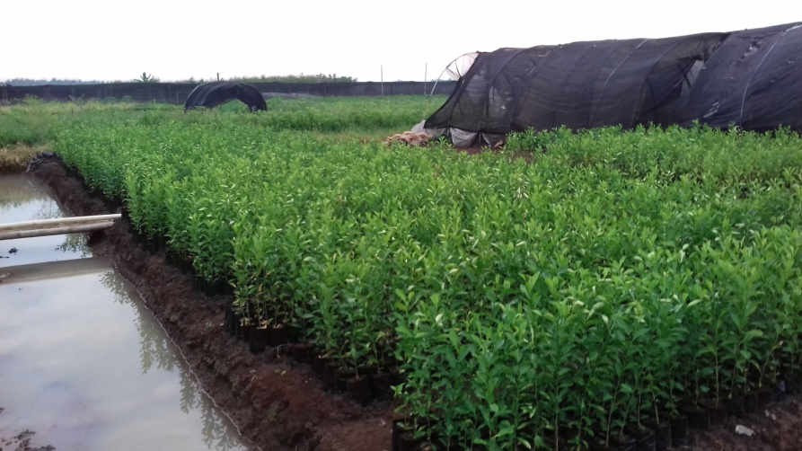
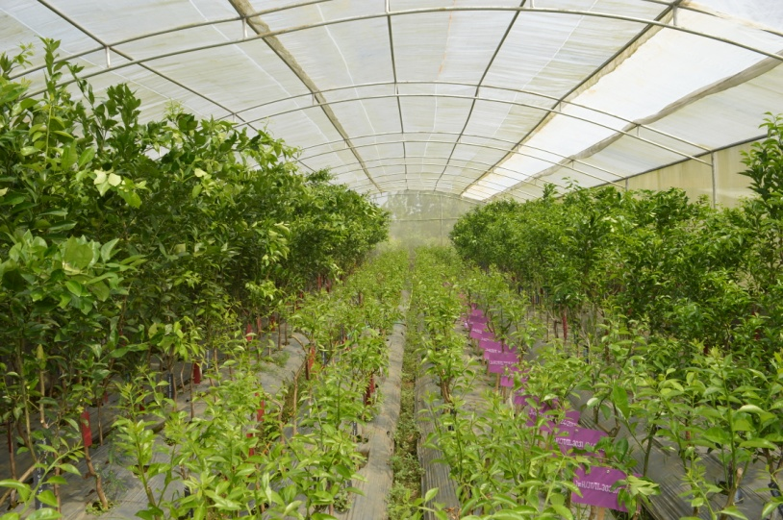
BENIH JERUK
Pesemaian di lahan
Penyemaian Batang Bawah jeruk
Persemaian di Polybag
BPMT jeruk

Slide 19
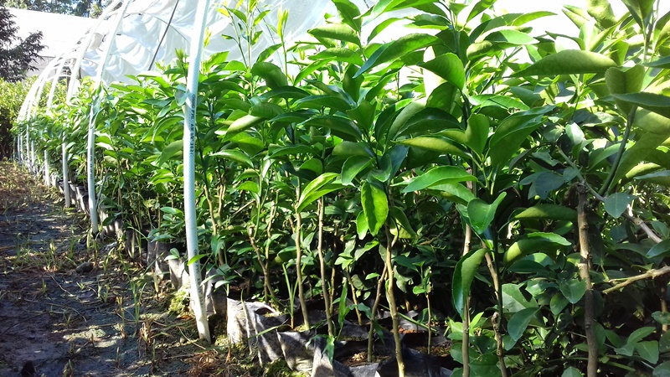
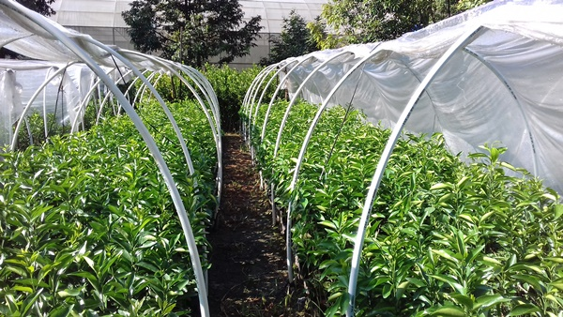
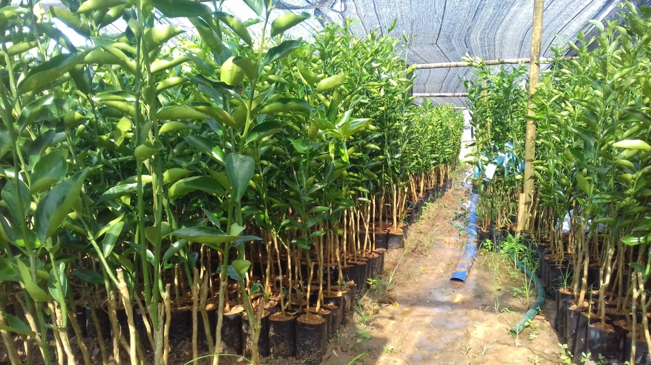
BENIH JERUK

Slide 20
KESIMPULAN
“SETIAP USAHA ADA RESIKO,
SETIAP RESIKO ADA UPAHNYA”
TERIMAKASIH

